Slide 1
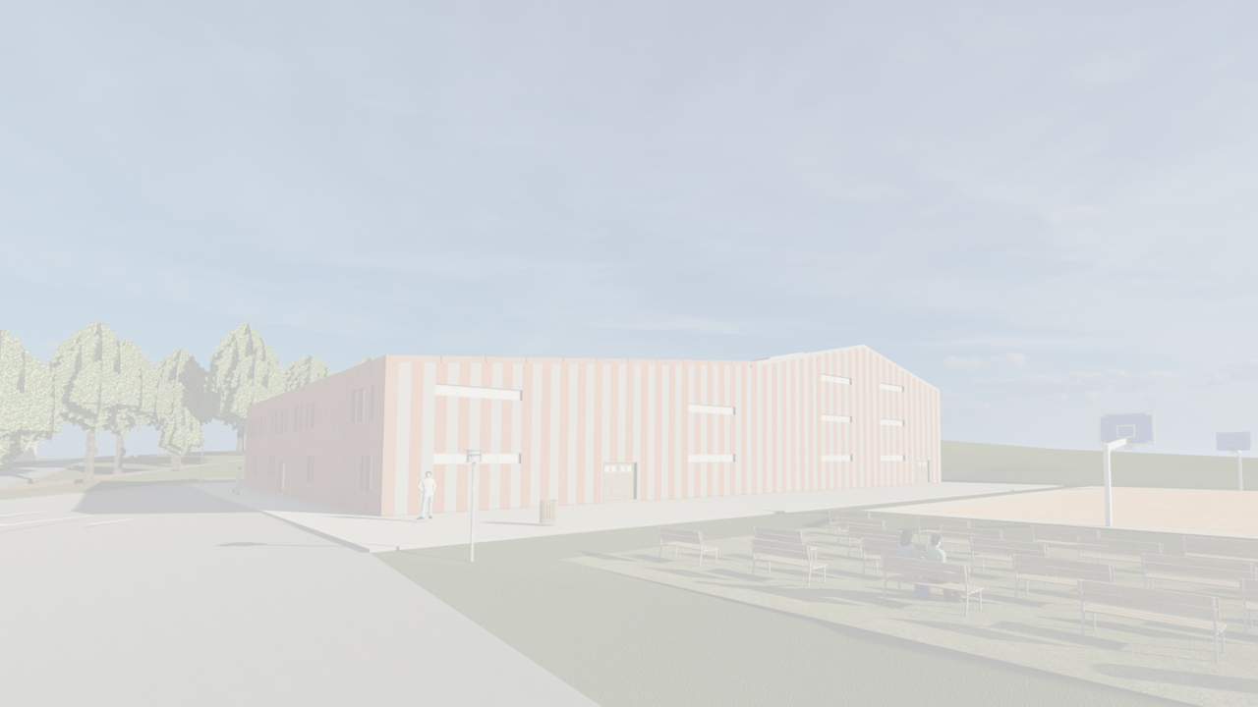

Bakalářská práce
Sportovní hala – variantní úprava studie návrhu (areál haly i vlastní objekt) s vyhodnocením
Vysoká škola technická a ekonomická v Českých Budějovicích
Ústav technicko – technologický, Katedra stavebnictví
Autor: Kateřina Nohovcová
Vedoucí: Ing. Lucie Krobová
Oponent: Ing. Tomáš Miller
Odevzdání: duben 2023

Slide 2
OBSAH
Ateliéry
  Lokalita
  Situace a vizualizace
  Dispozice 1.NP a 2.NP a řez
Bakalářská práce
  1. a 2. výzkumná otázka
  Závěr
  Otázky vedoucího práce a oponenta

Slide 3
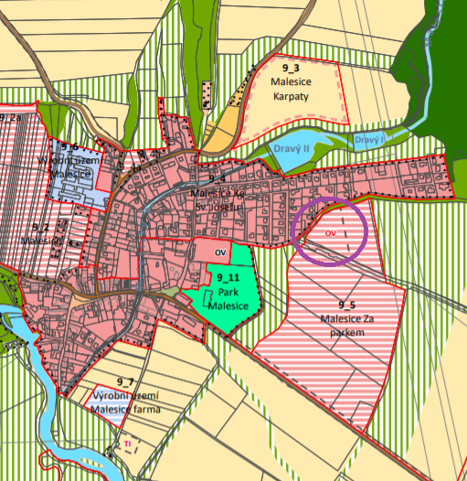
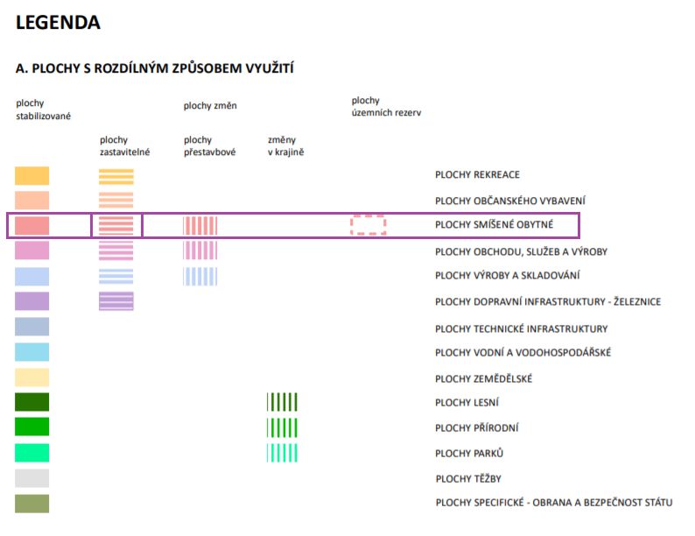
LOKALITA
Plzeňský kraj
Plzeň – městský obvod Malesice
Pozemek částečně určen pro stavbu pro sport
Územní studie Plzeň – Malesice (Za parkem)
PLOCHY ZASTAVITELNÉ
Výřez z ÚP

Slide 4
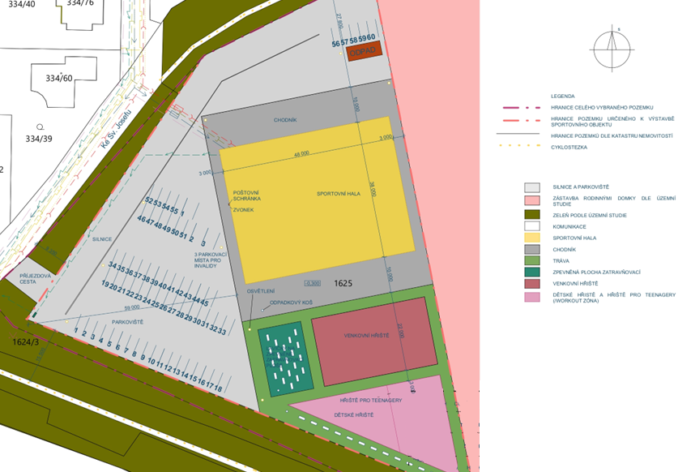
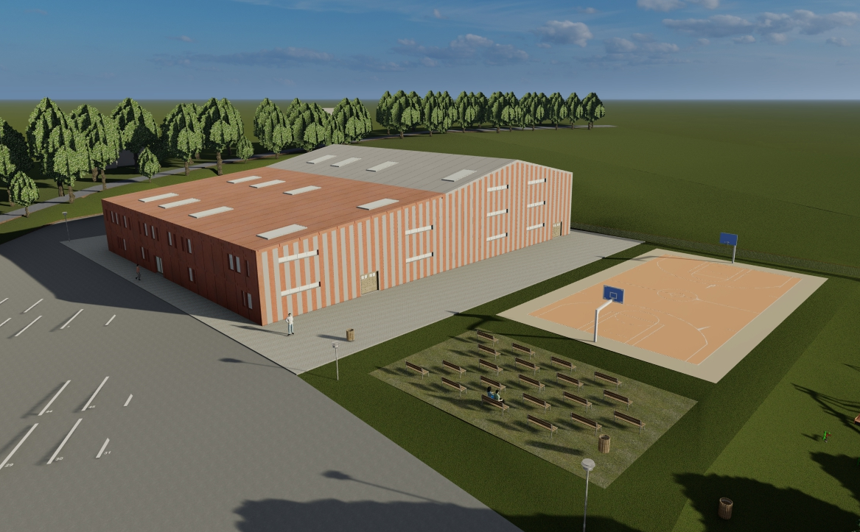
ARCHITEKTONICKÁ SITUACE
Vizualizace

Slide 5
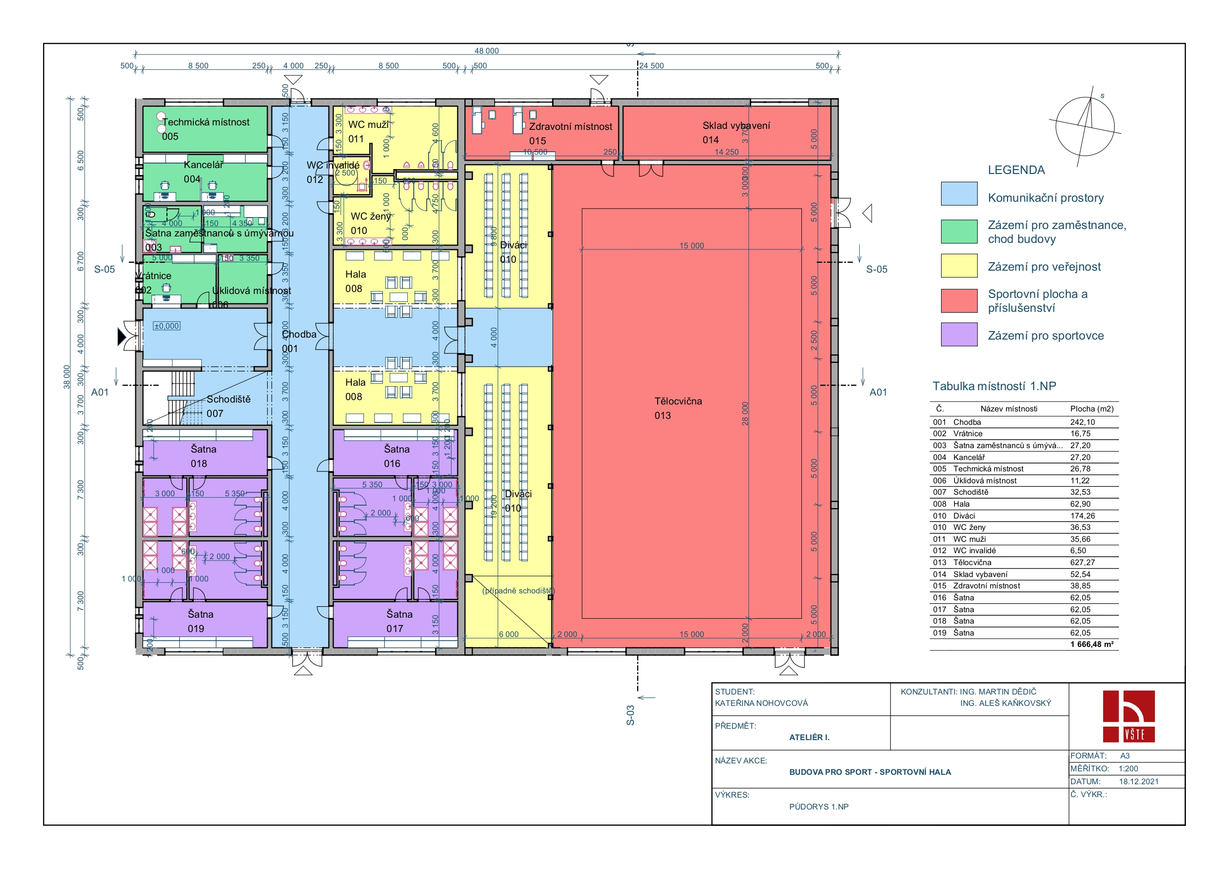
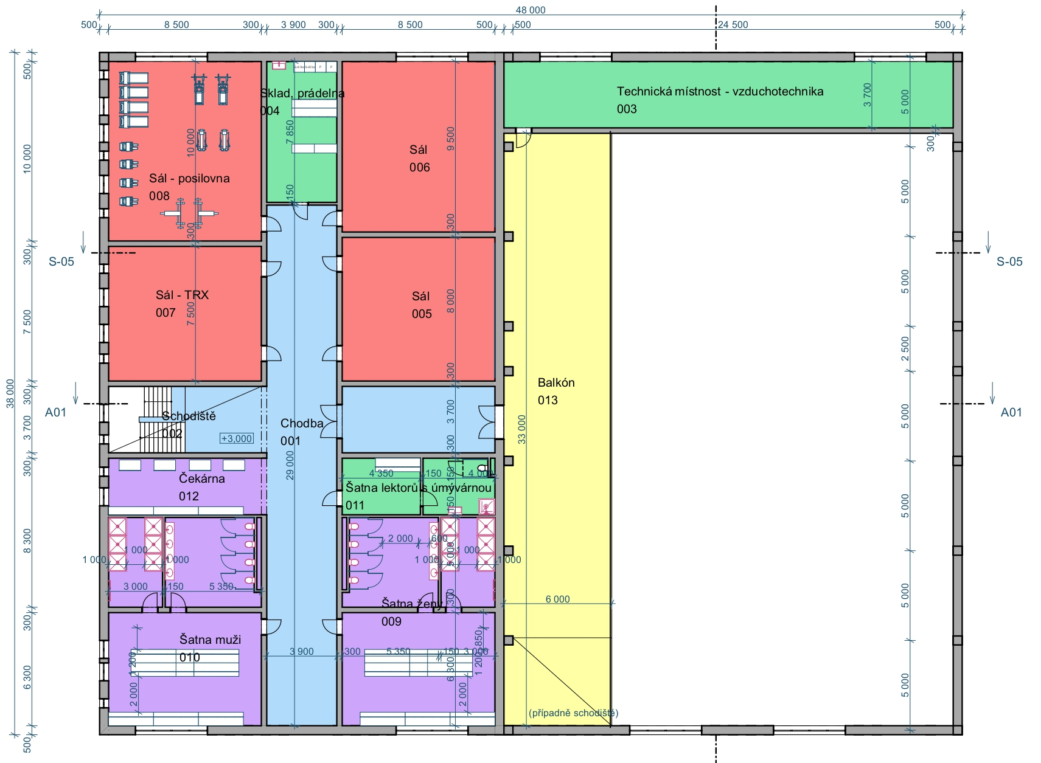
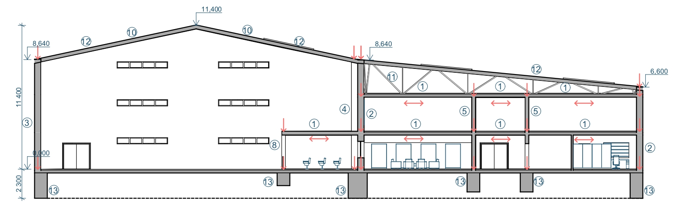
DISPOZICE – 1.NP a 2.NP
1.NP
2.NP
Řez

Slide 6
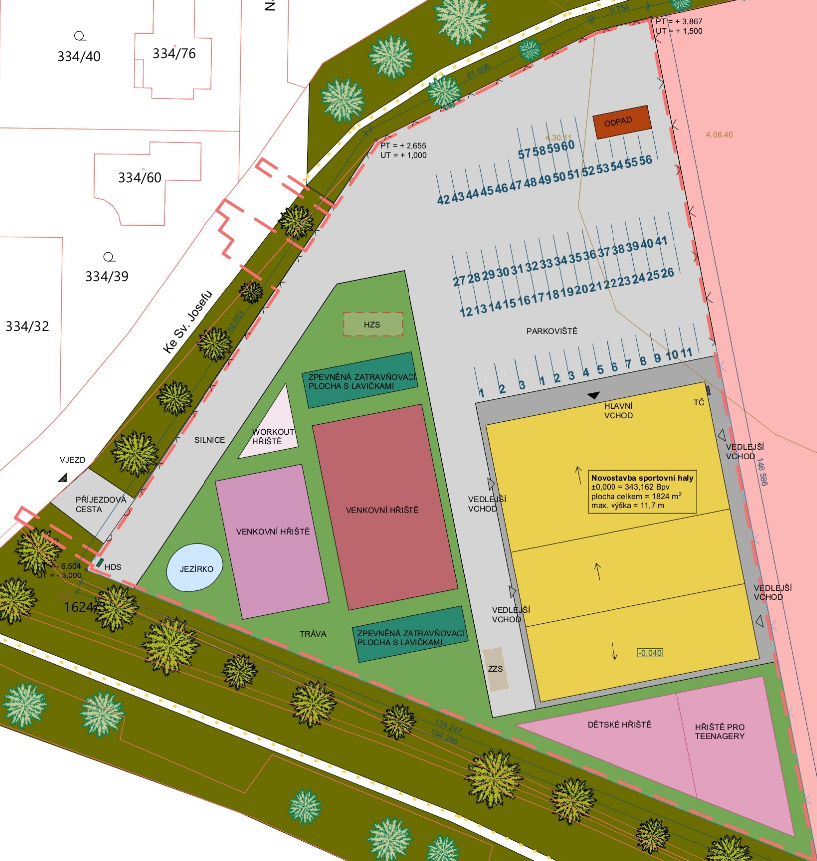
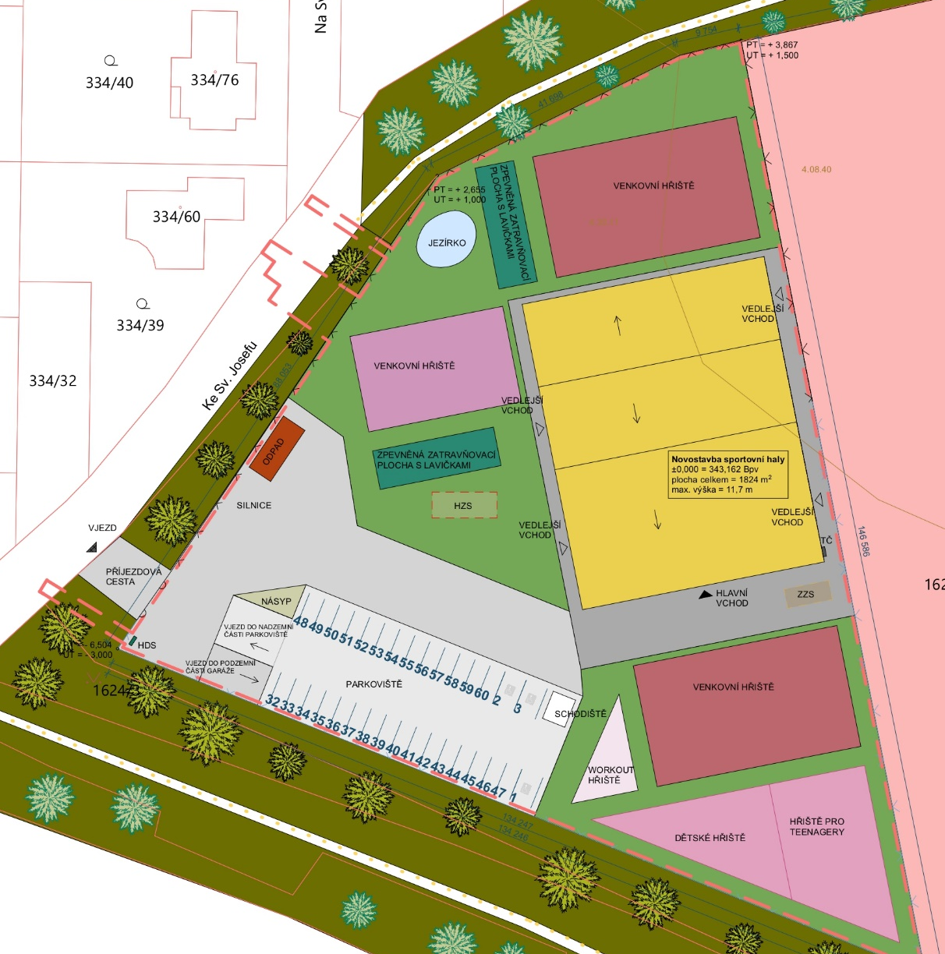

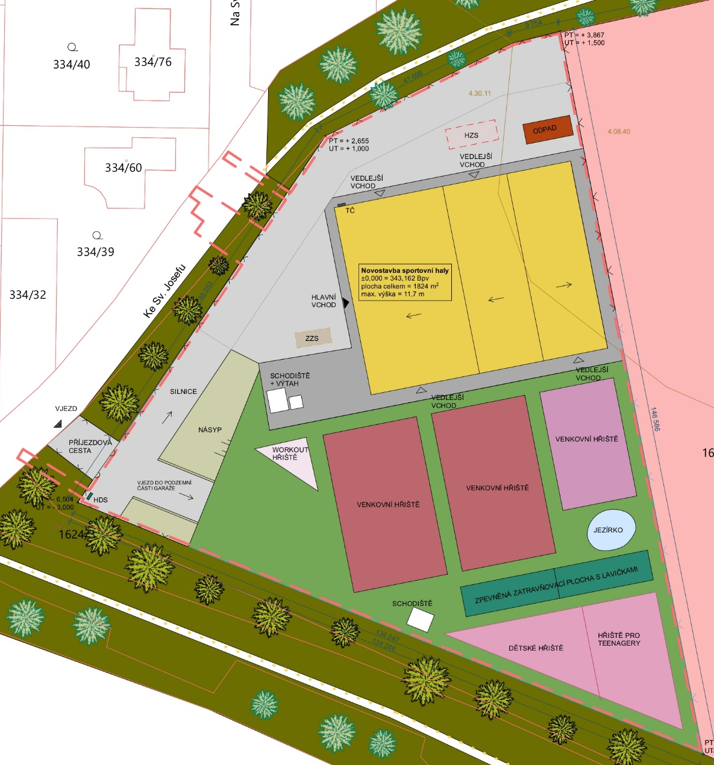
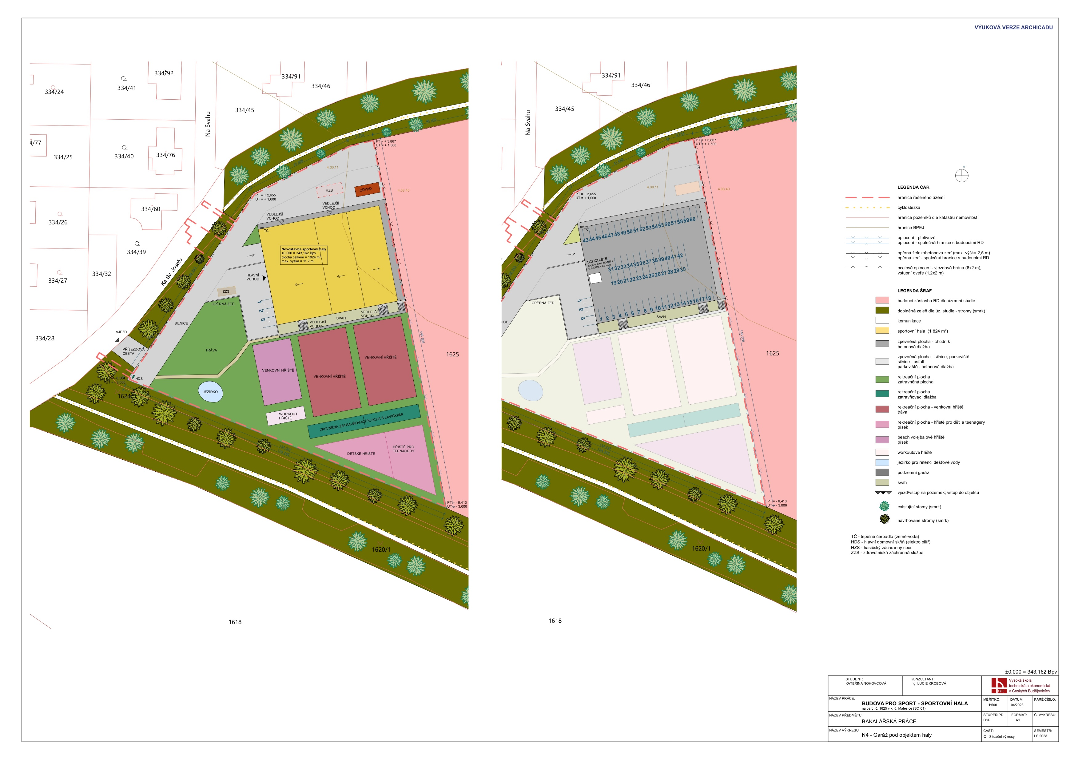

N1 - PARKOVÁNÍ NA TERÉNU JINDE
N2 - GARÁŽ ČÁSTEČNĚ (POD A NADZEMNÍ)
1. VÝZKUMNÁ OTÁZKA
N3 - JEDNOPODLAŽNÍ PODZEMNÍ GARÁŽ
N4 - GARÁŽ POD OBJEKTEM HALY

Slide 7
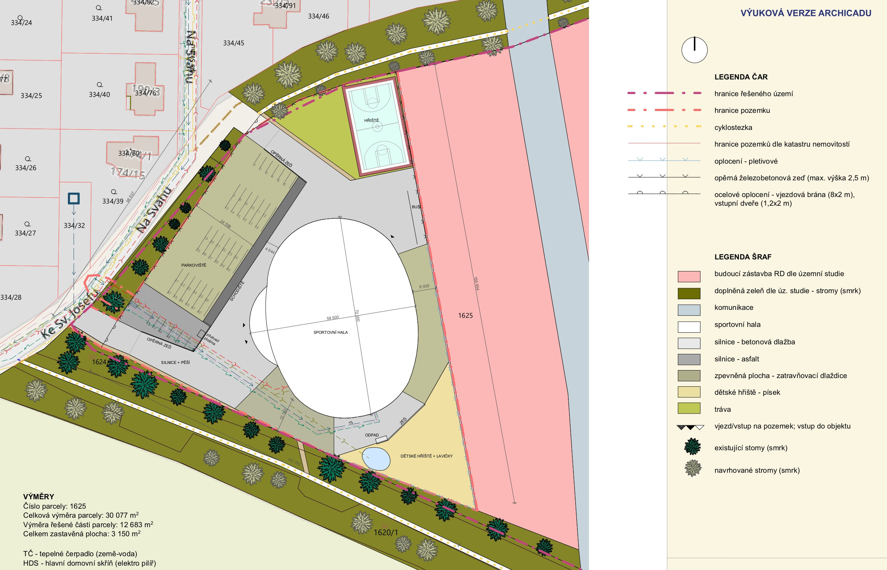
2. VÝZKUMNÁ OTÁZKA
Situace

Slide 8
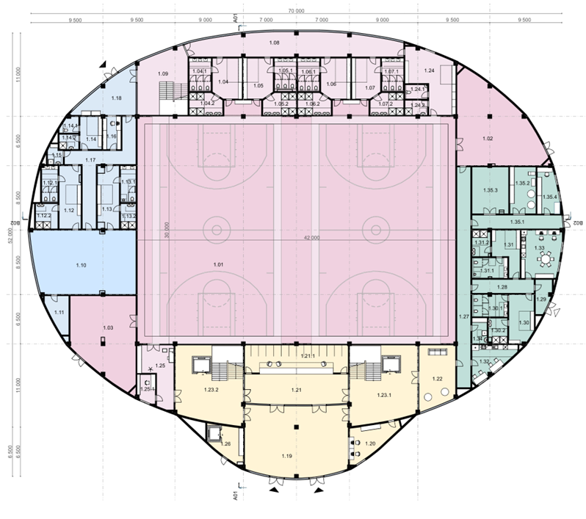
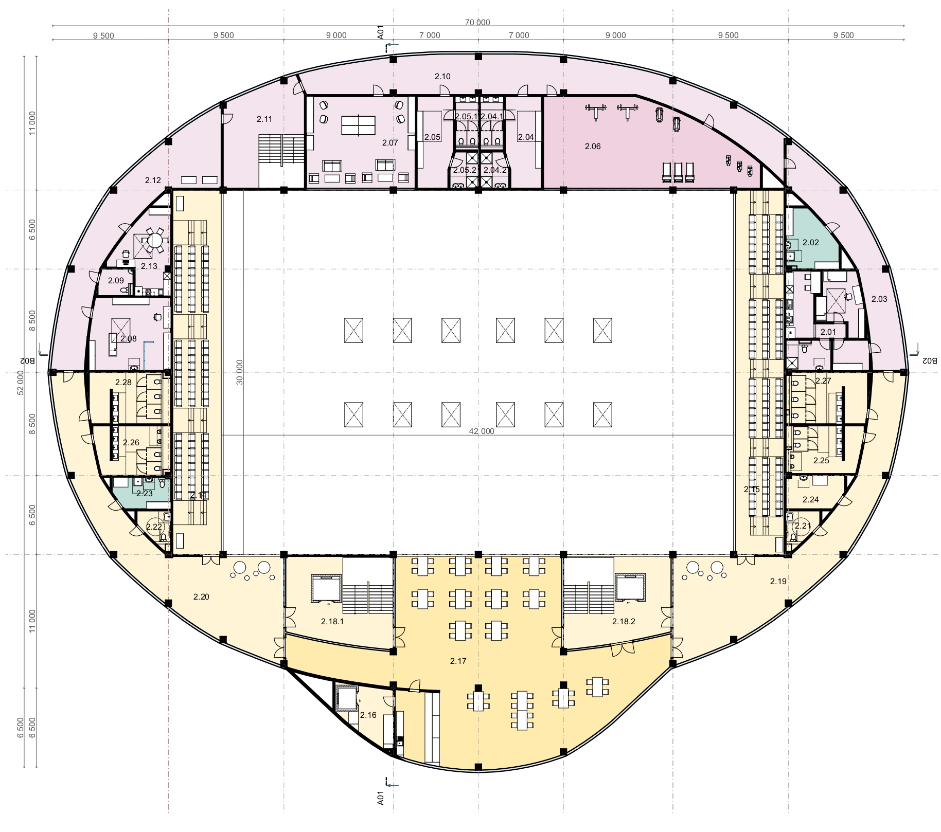
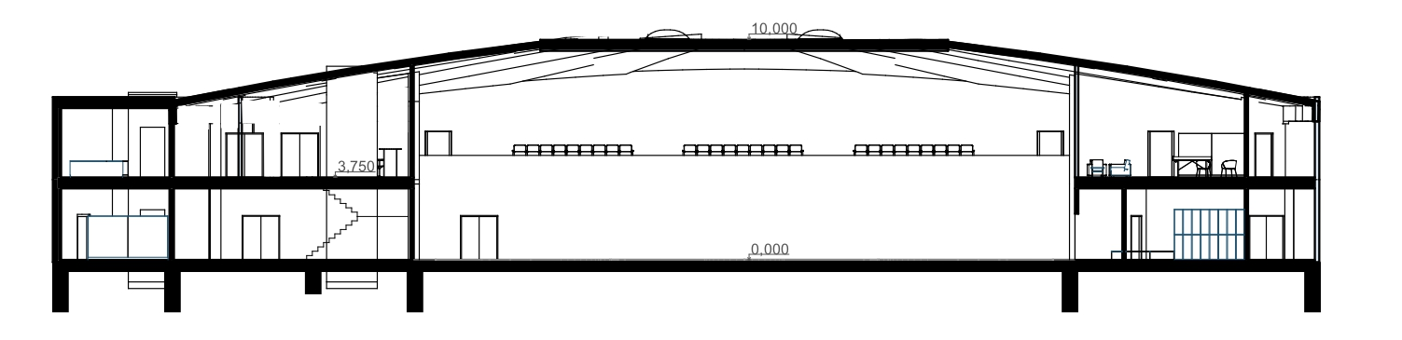
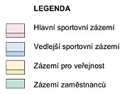
2. VÝZKUMNÁ OTÁZKA
1.NP
2.NP
Řez

Slide 9
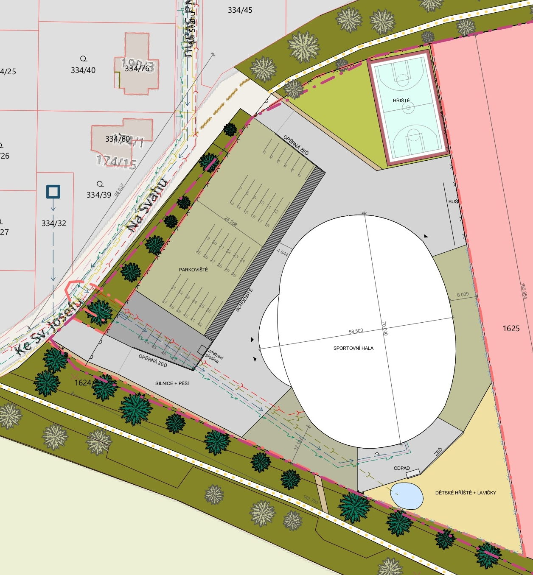
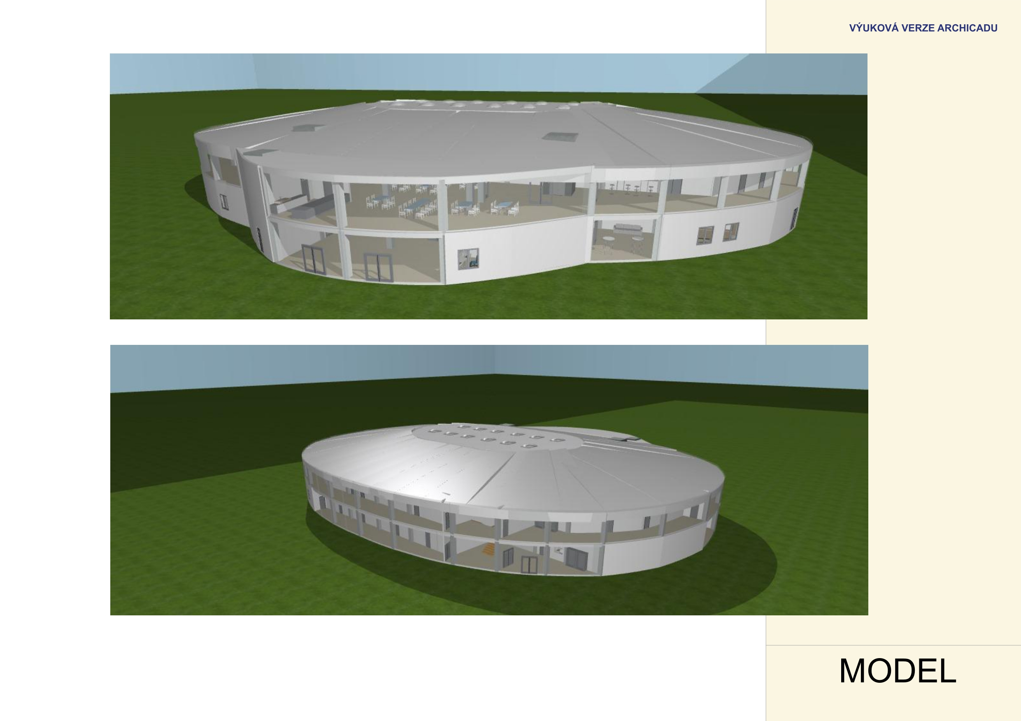
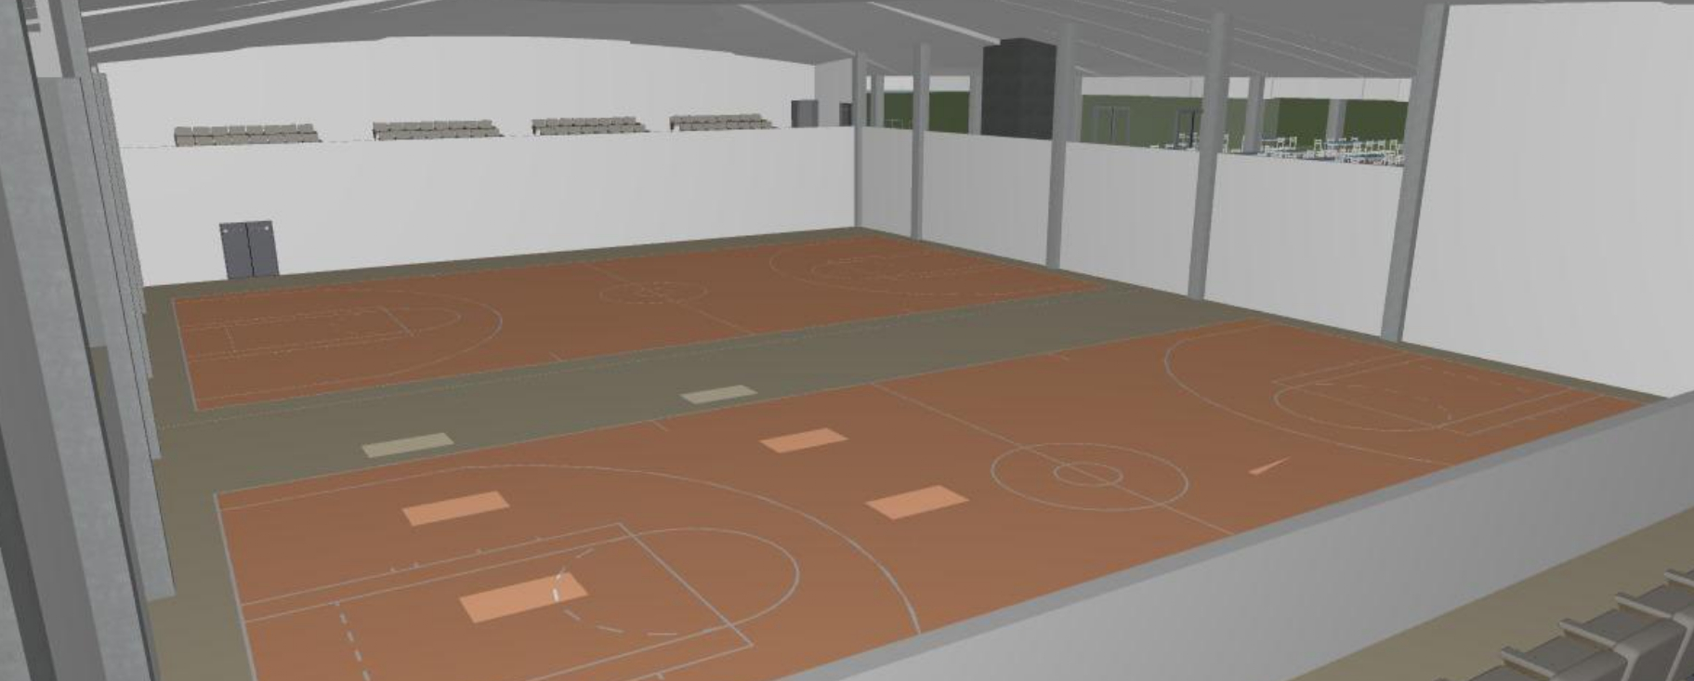
ZÁVĚR
Návrhy terénních úprav
  Garáž pod objektem haly
Nový návrh sportovní haly
  Zvětšení sportovní plochy,
  změna tvaru, nové prostory, občerstvení
Terénní úpravy N4
Situace – nový návrh
Vizualizace – nový návrh
Vizualizace interiér – nový návrh

Slide 10
DĚKUJI ZA POZORNOST

Slide 11
OTÁZKY VEDOUCÍ PRÁCE
Proveďte alespoň orientační výpočet kubatur zemních prací pro původní návrh a Vámi zvolenou nejlepší variantu.
 | VÝKOP (m³) | NÁSYP (m³) | CELKEM NÁSYP (m³)
Původní návrh | 5 600 | 26 400 | 20 800
N1 – Parkování na terénu jinde | 5 600 | 26 400 | 20 800
N2 – Garáž o dvou podlažích | 5 600 | 23 200 | 17 600
N3 – Jednopodlažní podzemní garáž | 5 600 | 19 200 | 13 600
N4 – Garáž pod objektem | 8 300 | 21 700 | 13 400
N4 – Garáž pod objektem

Slide 12
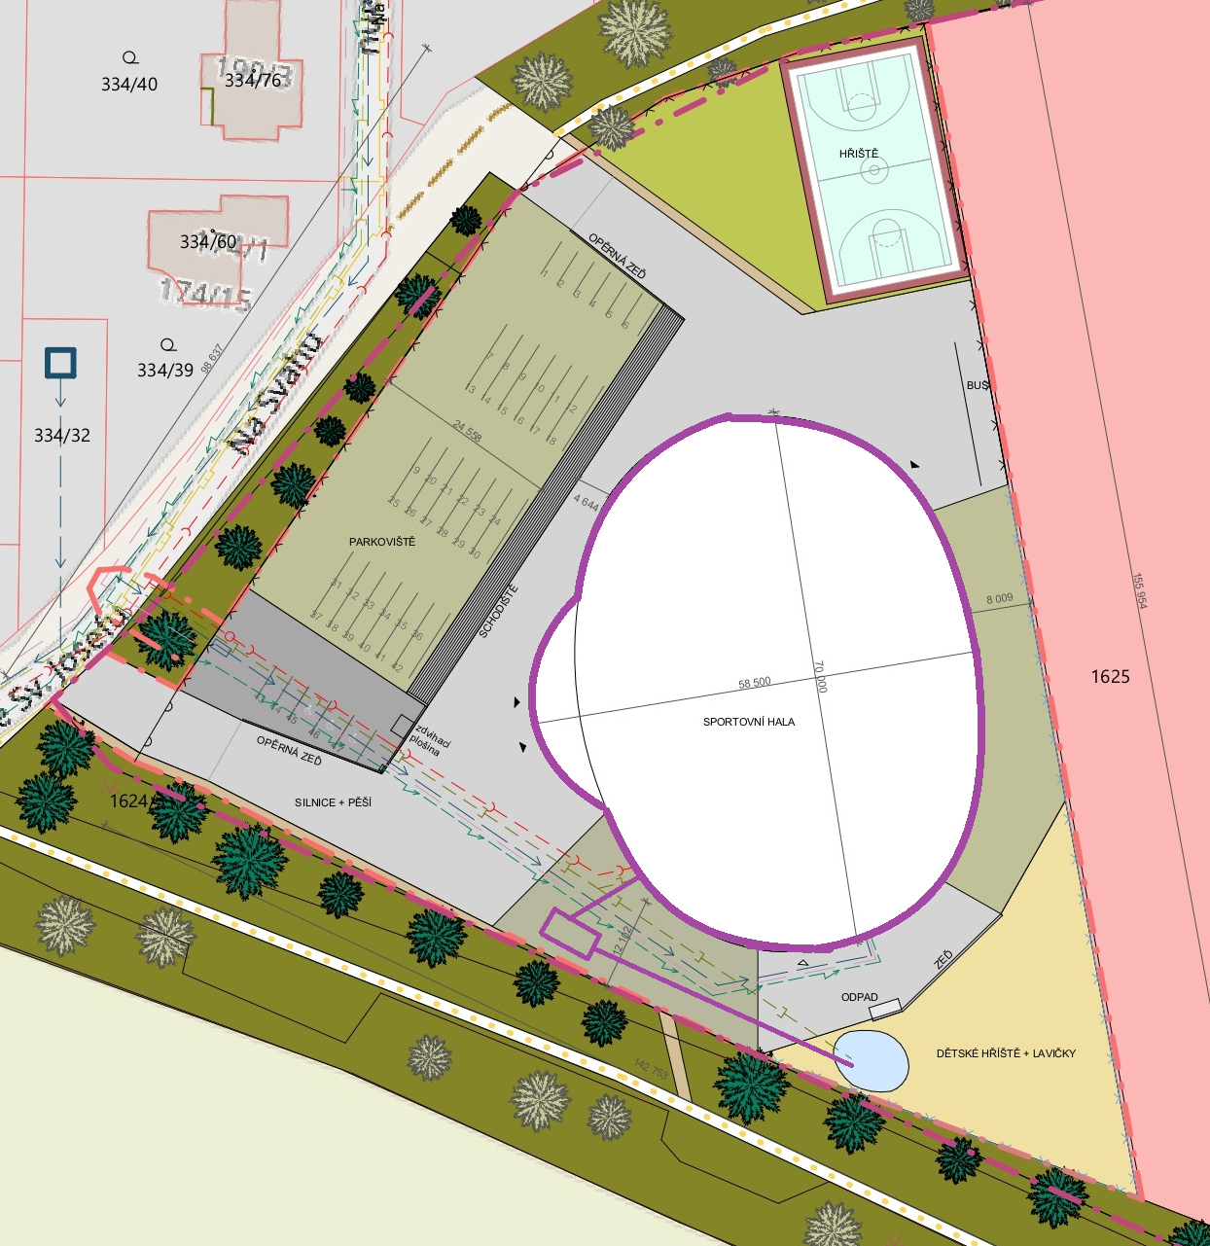
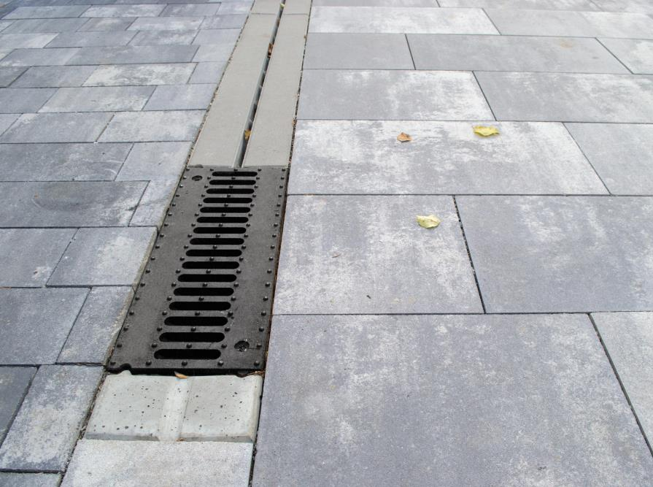
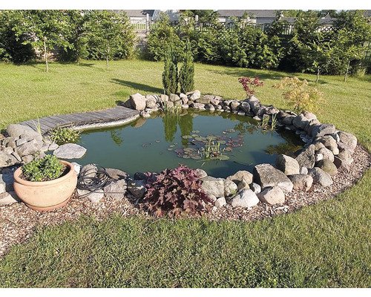
OTÁZKY VEDOUCÍ PRÁCE
Jak konkrétněji bude hospodařeno s dešťovou vodou? Co vše bude jímáno (z jakých ploch) a jaké jsou varianty využití dešťové vody?
Štěrbinové odvodnění
https://www.diton.cz/kategorie/kanalizace/odvodnovaci-a-technicke-prvky/sterbinovy-zlab
Okrasné jezírko
https://www.hornbach.cz/p/koupaci-jezirko-heissner-cfp-1-sada-pro-vybudovani-2-06-x-4-06-x-0-65-m/10679277/
Situace – jímání dešťové vody

Slide 13
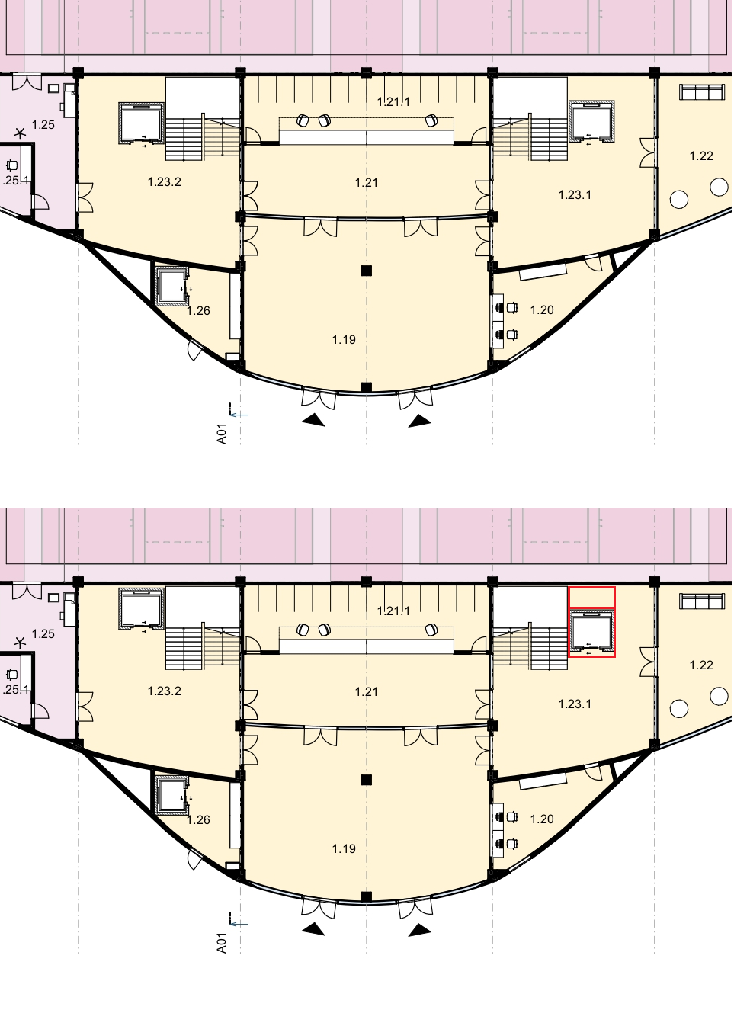
OTÁZKY OPONENTA
Jak budou využity prostory kolem výtahu (především za ním) a pod schodištěm?
Původní řešení
Úprava pozice výtahu

Slide 14
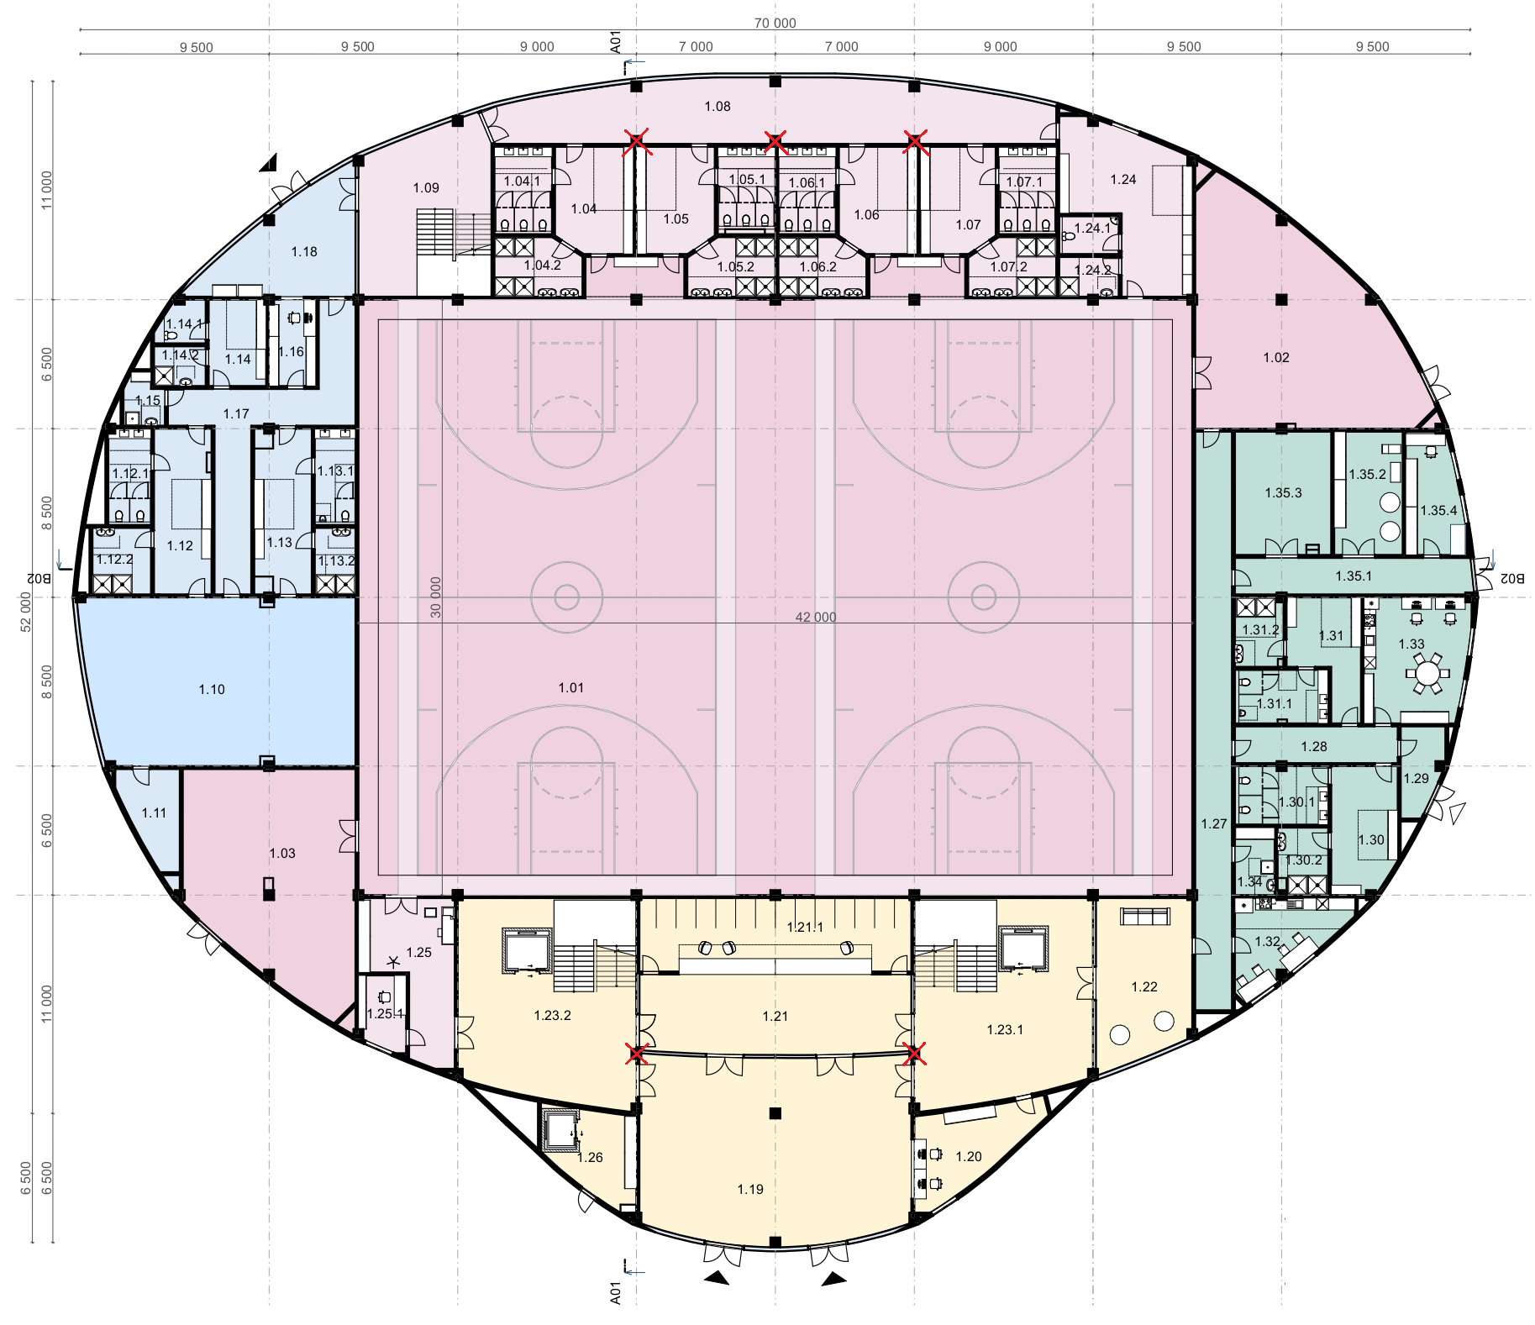

OTÁZKY OPONENTA
Jak byste upravila konstrukční systém tak, aby bylo jeho využití v praxi reálnější?
Odstranění sloupů
Změna pozic sloupů

